Slide 1

KİLO KAYBI ETYOLOJİSİ
Yar. Doç. Dr. HATİCE BEYAZAL POLAT
RİZE

Slide 2
Öğrenim Hedefleri
Kilo kaybını tanımlayabilmek
Kilo kaybını etyolojik nedenlere göre sınıflayabilmek
Kilo kaybının nedenlerini sayabilmek
Kilo kaybı olan hastaya yaklaşımı bilmek(istenecek tetkikler)

Slide 3
Kilo kaybı toplum genelinde sık karşılaşılan bir problemdir.
Kilo kaybı istem dışı ise sıklıkla sistemik bir hastalığın veya psikiatrik hastalığın habercisidir.
Anamnezde kilo kaybı sorgusu mutlaka yapılmalıdır.

Slide 4
Tanım
Kilo kaybı: Son 6 ayda vücut ağırlığının % 10 ve üzeri üzerinde azalmasıdır.
Kilo kaybı istem dışı ise her zaman dikkate alınması gereken bir durumdur.
Kilo kaybı özellikle yaşlılarda sıktır ve artmış mortalite ve morbidite ile birliktedir.
Belirgin derecede kilo kaybı infeksiyonlara yatkınlık yaratır.
İlk etapta kilo kaybının nedeni bulunamazsa yine de takip önerilmeli.
Kilo kaybının olası nedenlerinin listesi çok uzundur.
Tetkiğe başlamadan önce gerçekten kilo kaybı var mı tespit edilmelidir

Slide 5
Kaşeksi: Aşırı kilo kaybı, deri altı yağ dokusundaki azalma, kas kütlesinde azalma
Sarkopeni: Sarkopeni, yaşa bağlı olarak kas kitlesi, kas gücü ve kas fonksiyonlarındaki azalmadır

Slide 6
Mortalite oranları kilo kaybı olan hastalarda artıyor gibi görünüyor.
İlerlemiş akcğer hastalıklarında ve kalp hastalıklarında kilo kaybı mortaliteyi belirgin artırmaktadır.

Slide 7
ETYOLOJİ
İstemsiz kilo kaybının majör sebepleri
Maliniteler sebepleri(GIS tm,lenfoma,renal ca,prostat ca,ak ca)
Non maling GIS hast(peptik ülser,gluten ent.,inf.barsak hast.)
Psikiatrik hastalıklar, yeme bozuklukları
Endokrinopatiler(hipertiroidi,DM, adrenal yet.)
İnfeksiyon hastalıklar(HIV,viral hepatit,tbc,helmint inf,inf. endok.)
İlerlemiş kr. Hast8ak hst, KKY,KBY)
Nörolojik hast(strok,parkinson,demans)
Medikasyon
Romatolojik hast(RA, vaskülitler)
Aşırı egsersiz
Alkol, kokain, herbal ajanalar

Slide 8
Kilo kaybının mekanizması, gıda alımının azalması, kalori kaybı ve enerji ihtiyacının artmasıdır.

Slide 9
ETYOLOJİ
Kilo kaybının mekanısması
1. Enerji tüketiminin artması:
-Hipertiroidi
-Feokromasitoma,
-Aşırı egsersiz

Slide 10
KİLO KAYBI ETYOLOJİSİ
2. Enerji kaybının artması:
-Diyabetes mellitus
-Malabsorbsiyon sendromları
Notes:
kaybını

Slide 11
KİLO KAYBI ETYOLOJİSİ
3. Azalmış gıda alımı:
-KKY
-KOAH
-Kronik kc hastalığı
-Nörolojik hastalıklar
-İnflamatuar/otoimmün hastalıklar
-Maligniteler
-İnfeksiyonlar(HIV,Tbc,endokarditler)
-Hiperkalsemi,
-Üremi
-GIS obstruksiyonları
-Anoreksiya nervosa
-Adrenal yetmezlik
-Pernisiyöz anemi
-Demans
-Depresyon

Slide 12
KİLO KAYBI ETYOLOJİSİ
.Kilo kaybının en sık nedeni genelde gıda alımının azalmasıdır
.Gıda alımının azalmasının en sık nedeni genelde iştah azalmasıdır
.Ancak ösefagus veya midenin striktür, dıştan bası veya infiltratif kitle nedeni ile pasajın engellenmesi de neden olabilir.

Slide 13
KİLO KAYBI ETYOLOJİSİ
Enerji kaybının artması:
-Glikozüri ile beraber diyabetes mellitus
-Steatore ile beraber malabsorbsiyona bağlı olabilir
Steatorenın nedenleri:
-Kronik pankreatit
-İntestinal lenfoma
-Gluten enteropatisi,
-İnflamatuar barsak hastalıkları
-Adacık hücre tm
-Safra yolu obs.

Slide 14
KİLO KAYBI ETYOLOJİSİ
Kilo kaybı genelde artmış gıda alımına rağmen devam ediyorsa
DM
Hipertiroidi
Malabsorbsiyon
Nadiren lenfoma ve lösemiler anoreksi olmadan hatta gıda artmasına rağmen kilo kaybı olabilir
Notes:
lenfma ve lö sen miler

Slide 15
KİLO KAYBI ETYOLOJİSİ
Gençlerde :
DM
Hipertiroidi
Anoreksiya nervoza
İnfeksiyonlar(HIV,Tbc vb)

Slide 16
KİLO KAYBI ETYOLOJİSİ
Yaşlılarda:
-En sık neden tm
-Geçici gastrointestinal broblemler
-Psikiatrik hastalıklar:
1.Demans
2.Depresyon
-Akciğer ve GIS tümörleri kilo kaybı ile başvuran hastalarda en çok görülen hastalıklardır.

Slide 17
İstemsiz kilo kaybının nedeni nadiren aşikardır.
Dikkatli anamnez, fizikm uayene ve tanısal testler ile ancak %75’inde neden bulunabilir.
%25’inde ise yoğun tanısal testlere rağmen kilo kaybının nedeni belirlenemez. Bu grup hastalar periyodik kontrollere çağrılmalıdır.

Slide 18
Asemtomatik hastalarda yalnızca kilo kaybı gizli bir hastalığın habercisi olabilir
-Kanser: Özellikle gastrointestinal, pankreatik, hepatik maligniteler erken dönemde kilo kaybı yapabilir
-İnfeksiyon hastalıkları: Bazen sadece kilo kaybı ile gelebilir(Tbc, HIV, endokardit,hepatitler, fungal infeksiyonlar)
-Erken dönemde demans, depresyon, yeme bozuklu
Notes:
gizlikları

Slide 19
-Pernisiyöz anemi: Hematolojik değişiklikler ortaya çıkmadan önce anoreksiya ortaya çıkabilir
-Adrenal yetmezlik: Erken dönemde elektrolit bozuklukları, bulantı, kusma ve hipotansiyon ortaya çıkmadan önce kilo kaybı ile prezente olabilir
-Parazit infeksiyonları

Slide 20
İstemsiz kilo kaybı olan hastanın değerlendirilmesi
-Anamnez
-Fizik muayene
-Laboratuvar testleri

Slide 21
ANAMNEZ
SS sorgu:Ateş, ağrı, nefes darlığı, öksürük, çarpıntı, idrar değişiklikleri
GiS belirtileri: Yemede zorlanma, bulantı, dışkılama alışkanlığında değişme,
Alışkanlıkları: Sigara, alkol, kullandığı ilaçlar
Önceki hastalıkları, operasyon öyküsü
Ailede var olan hastalıkları
HIV için risk faktörleri sorgulanmalı
Depresyon blirtileri

Slide 22
FİZİK MUAYENE
Kilo belirlenmeli, boy ölçümü yapılmalı
Vital bulgular
Deri kızarıklıkları, ikter, operasyon izleri, sistemik hastalığa ait bulgular,
Oral mukozada candida
LAP muayenesi, tiroid muayenenesi
Toraks muayenesi, kardiak muayene
Batın muayenesi
Rektal muayene, kadınlarda pelvik muayene
Ekstremite muayenesi

Slide 23
İlk yapılacak laboratuvar testleri
-Tam kan sayımı
-Sedim
-İdrar tahlili
-Kan biyokimyası
-Tiroid fonksiyon testleri
-Riskli bireylerde HIV
-Göğüs radyografisi
-Gaytada gizli kan
-Gaytada parazit

Slide 24
İkinci etap tarama:
-Abdominal USG, abdominal BT
-Hiperkalsemi varlığında: Mammografi, serum protein elektroforezi, PTH, ACE, 1,25 hidroksivtamin D
-Melena veya demir eksikliği anemisi varsa kolonoskopi
-Üst GIS kanaması, disfaji varsa üst GIS endoskopisi

Slide 25
Güçsüzlük, pigmentasyon, hiponatremi, hiperkalemi varlığında kısa ACTH testi
Nedeni bilinmeyen ateş ve kilo kaybı beraraberliğinde kan kültürü
TEE
Kan kültürü (-) ise kemik iliği biyopsisi
Kronik diyarede 72 saatlik dışkıda yağ tayini
Baş ağrısı ve nörolojik semptomlar varsa kranyal BT veya MR
B12 vit

Slide 26
-İlk etapta yapılan laboratuvar testleri ile diyabetes mellitus, kronik böbrek yetmezliği, hiperkalsemi, karaciğer hastalığı, adrenal yetmezlik veya GIS hastalığı düşündüren elektrolit bozukluğu tespit edilir.
-Tiroid fonksiyon testleri hipertiroidi açısından muhakkak istenmeli
-Göğüs radyografisi ak tm, sarkoidoz ve ak tbc açısından fikir verir
-Riskli hastalarda HIV muhakkak bakılmalı

Slide 27
Kilo kaybı nedeni yapılan ilk tetkiklerle bulunamazsa ikinci etaba geçilmeli
Genelde ilk ikinci etapta ilk yapılacak tetkik abdominal BT’dir
Diğer yapılakcak işlemler hiperkalsemi, elektrolit bozuzluğu, anemi, ateş varlığına göre değişir
Diyarenin varlığında 72 saatlik dışkıda yağ tayini, gastrin,somatostatin veya glukagon gibi hormonların ölçümü
Notes:
Cak işlemler

Slide 28
Açıklanamayan kilo kaybında anemi ve makrositoz olmasa da B12 vit düzeyi muhakkak bakılmalıdır.
-Yeni başlayan ve ciddi baş ağrısı varlığında nörolojik bulgular olmasa da kranyal BT çekilmelidir.
-Ateş veya nörolojik defisitin eşlik ettiği sırt ağrısı
Paraspinal veya epidural apseye işaret edebilir(Tbc veya iv ilaç bağımlılarında Staf. Bağlı)

Slide 29
-Kilo kaybı genelde altta ciddi bir hastalığa işaret edebilir
-Nedenin bulunamadığı durumda hasta takip edilmeye devam edilmelidir
-Aylık fizik muayayene ve laboratuvar testlerle takip edilmeli
-6 aylık takiplerde patoloji saptanmazsa kontrollerin arası açılabilir

Slide 30
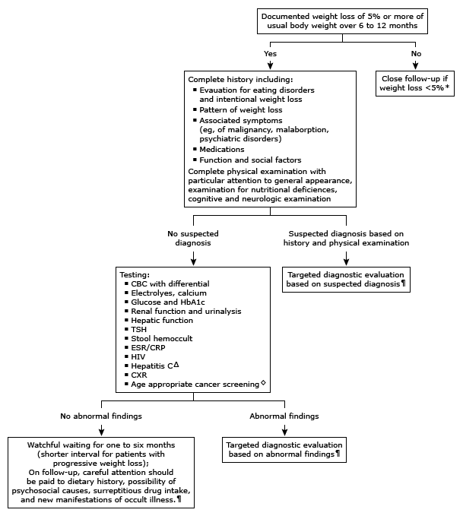

Slide 31
ÖZET
Anemnez ve Fizik muaye
Tam kan,
Serum biyokimya tetkikleri,
Tam idrar,
Göğüs filmi,
TSH,
Risk faktörü varsa AİDS testi,
Sedim
Bu safhaya kadar belirgin bir neden saptanamayanlarda bundan sonra Amerikan kanser derneği tarafından belirlenen rutin kanser araştırması ;
Gizli kan (40 yaş ve üzeri),
Kolonoskopi(kolon grafisi/Fleksıbl rektosigmoidoskopi ( 50 yaş ve üzeri),
Kadınlarda smear testi,
Mamografi (40 yaş ve üzeri),
Prostat testi(50 yaş ve üzeri) yapılır

Slide 32
VAKA 1:
27 Y bayan hasta, kilo kaybı, iştahsızlık, baş dönmesi, halsizlik şikayeti ile geldi.
Öz geçmişi: özellik yok
Soy geçmişi: özellik yok
SS:N
İlaç:kullanmıyor
FM: Özellik yok
LAP: CBC:n,sedim 6
TBK:N
TFT:N, Gayta tetkiği:N,PA ag grafisi:N
B12:256
Tanı:?
İlaç:?
Takip?

Slide 33
VAKA 2:
45 y bayan hasta, kilo kaybı,terleme varmış.
Öz geçmişi: özellik yok.
Soy geçmişi :özellik yok
İlaç:kullanmıyor
Fm:TA:110/80 mmhg
Toraks:N
KVS:N
Batın:N
Eks:N
LAP:CBC:N,sedim:56,
TBK: Ca:11,6,diğer parametreler N PTH:N,
PA ak: her iki hilusta dolgunluk var
Toraks ct: Her iki hilusta multipl LAP+
ACE: artmış,idrar ca atılımı artmış,
Kesin tanı: bronkoskopbik bx, lenf bezi bx
Tanı:?
Tedavi:?

Slide 34
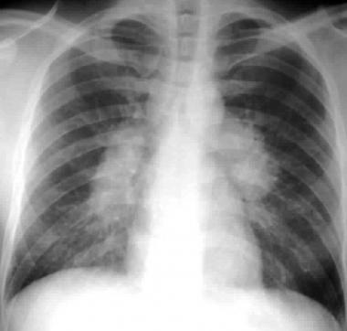

Slide 35
VAKA 3:
77 Y ,erkek hasta, kilo kaybı,halsizlik,baş dönmesi, karın şişliği şikayeti ile geldi.
Öz geçmişi: 20 yıl önce p.ulcus perfo rasyonu nedeni ile opere olmuş.
Soy geçmişi: özellik yok
İlaç: sık PPI kullanıyor
FM:
Renk solu.
Toraks:n
KVS:taşikardik
Batın: epigastrik hassasiyet+
LAP: Hb:7, mcv:67, ferritin:2,sedin 50, b12,folat:n, TBK:N
PA ak:N, GGK(+),batın usg: mide duvarı kalın, tm markırları:CEA: yüksek
Üst gıs end:?; bx?
Tanı:?

Slide 36
Vaka 4:
67 y, erkek hasta, iştahsızlık,kilo kaybı,halsizlik,unutkanlık,hereketlerinde yavaşlama şikayeti ile geldi.
Öz geçmişi: HT+ ramipril +hidroklorotiazid kullanıyor
Op-
Soy geçmişi: özellik yok
Alışkanlıkları: Sigara 2 yıl içmiş, 5 yıl önce bırakmış.
FM:
Hasta apatik görünümlü. TA: 140-70 mmhg
Dil kuru.
Toraks:n
KVS: S1 sert.
Batın: N
Eks:N
CBC:N. TBK: Kre: 1, 5, ÜRE:77, Na: 122, diğer parametreler n
Sedin: 12
PA ak grafisi: KTİ sınırda.
GGK:- N
B12 düzey
Batın usg:N
Batın bt:N
Kısa ACTH testi :N
Hasta nöroloji ile konsülte edildi
Tanı:?

Slide 37
Vaka 5:
65 y, erkek hasta, sırt ağrısı, kilo kaybı, ayaklarda uyuşma, genel durumunda bozulma şikayeti ile geliyor.2 aydır bu şikayeti varmış. 13 kg kaybetmiş.
Öz geçmişi: Özellik yok
Soy geçmişi : Özellik yok
Alışkanlıkları: Sigara: Yok, alkol: Yok
FM:
Genel durum orta-kötü
Renk soluk, skleralar ikterik.
Ta: 150-80 mmHg
Toraks:N
KVS:N
Batın: Sağ alt kadranda sert yaklaşık 7 cm’lik kitle+
Eks: PTÖ+/+

Slide 38
LAB:
HB: 6gr/dl, MCV: 67, BK: 3600, Plt: 56 bin
Sedim: 106
PY: Rulo formasyonu+. Eritrositler hipokrom, mikrositer.
Fe: 30, FEBK:300, ferritin : 40
B12, folat:N
TFT:N
TBK: Üre: 120, kre:3,2, Ca: 13, LDH:630,T.pro:8, Alb:2, diğer parametreler N

Slide 39
TİT: +++ proteinüri+
PA Ak grafisi:N
Serum ve idrar protein elektroforezi: Monoklonal gamopati(beta gama arasında dar tabanlı keskin kenarlı bant)
Immunoglobulinlerden IGG artışı+
Batın BT: Kolon kaynaklı 8 cm’lik kitle+
Kolonoskopi: Sağ kolonda 8Cm’lik kitle+
BX: ?
Kİ asp, BX?

Slide 40
